Slide 1


TIÕNG VIÖT – TËP 1
Bµi 67:
uôc uôt
­
( trang 146 – 147)

Slide 2
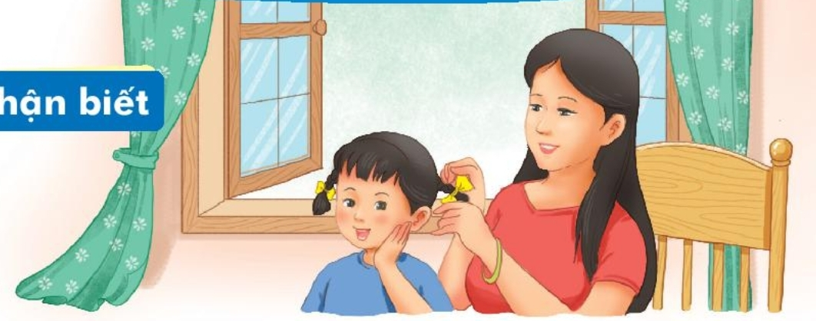
1
NhËn biÕt
uôt
uôc
Mẹ vuốt tóc và buộc nơ cho Hà.

Slide 3
2
Đọc
uôc
uôt
b
uôc
b
uôc
.
cuốc
luộc
ruốc
thuộc
buốt
muốt
ruột
tuột

Slide 4
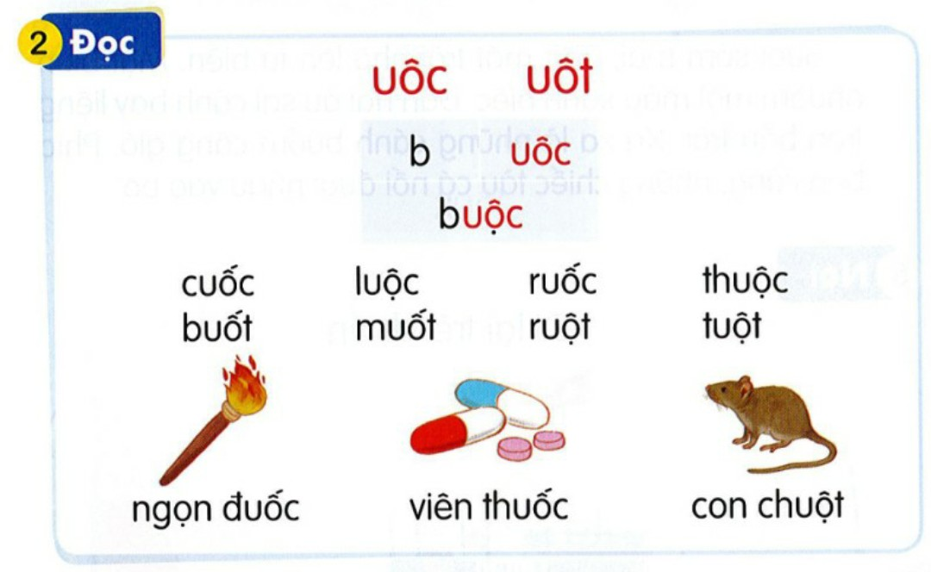
2
Đọc
ngọn đuốc
viên thuốc
con chuột

Slide 5
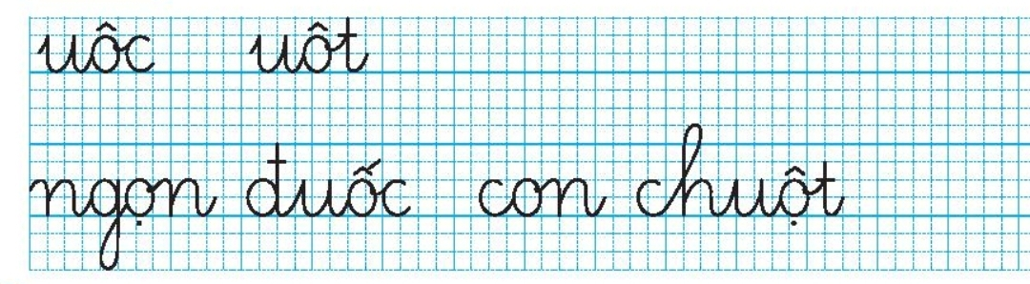
3
ViÕt

Slide 6
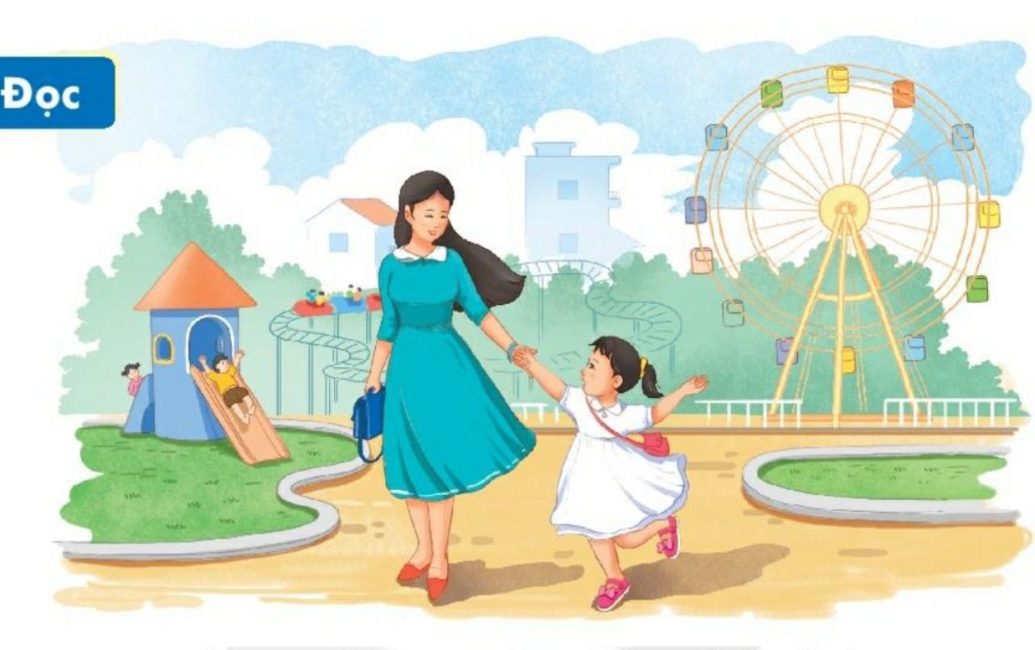
4
Đọc
Mẹ cho Hà đi công viên. Cô bé rất thích thú và háo hức. Hà mặc váy trắng, đi giày màu hồng. Mẹ còn vuốt tóc và buộc nơ cho Hà. Mẹ bảo Hà khi đi chơi cần ăn mặc gọn gàng, lịch sự.

Slide 7
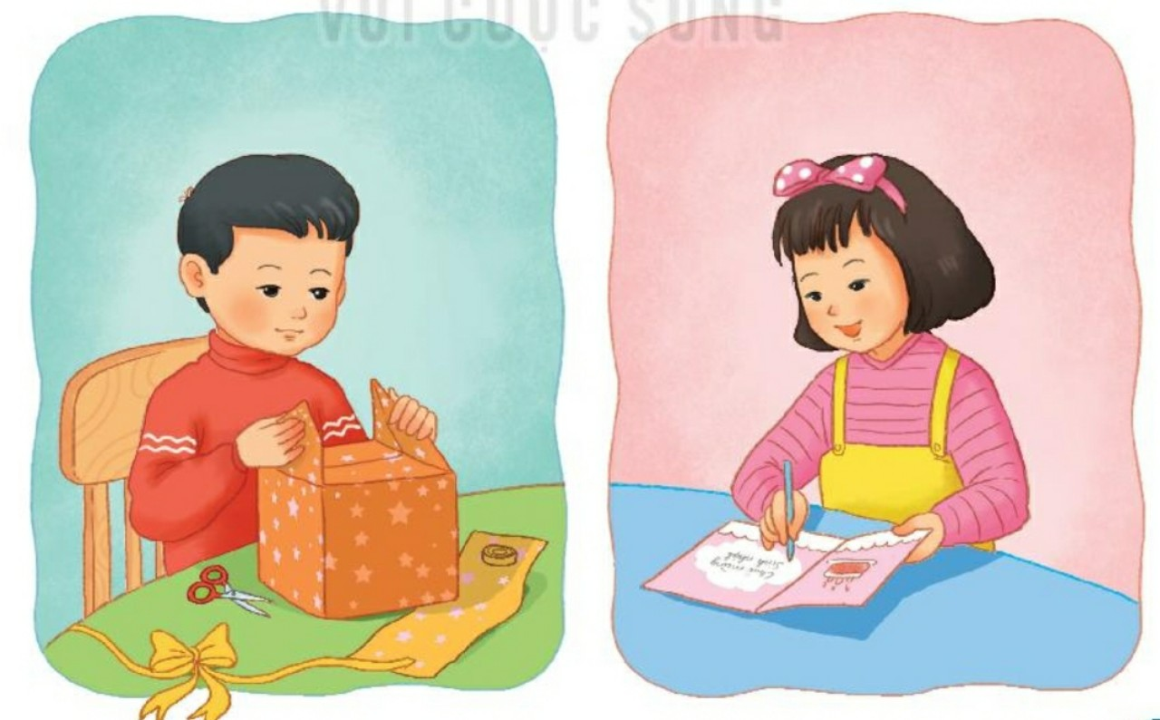
5
Nãi
Chuẩn bị đi dự sinh nhật

